Slide 1
Porady dla rodziców
Przygotowała Aneta Dudziak

Slide 2
Jak wspierać dziecko podczas nauki w domu?
Zadbaj o warunki nauki zgodne z higieną pracy umysłowej
Pomóż swojemu dziecku efektywnie się uczyć
Porozmawiaj z dzieckiem o efektywnym wykorzystaniu czasu.
Kształtuj motywację swojego dziecka.

Slide 3
Zadbaj o higienę pracy umysłowej:
Odpowiednia dieta
Sen (odpoczynek bierny)
Zajęcia ruchowe (odpoczynek aktywny)

Slide 4
Praca ucznia wymaga od niego dużego nakładu energetycznego. By mózg dziecka prawidłowo funkcjonował potrzebuje odpowiedniego paliwa - zdrowego żywienia.
Dobrze odżywiony mózg to taki, który:
Jest odpowiednio nawodniony
Wody mineralna - wspomaga przemiany biochemiczne w mózgu a jej ubytek już 10% wody z ciała powoduje przewlekłe bóle głowy, kłopoty z oddychaniem co przekłada się na trudności z koncentracją i obniżoną efektywnością wykonywanej pracy.
Dostarczane są mu mikroelementy ze zdrowo zbilansowanej diety
Jest dotleniony w wystarczającym stopniu

Slide 5
Sen:
Podczas snu następuje regeneracja sił tkanki nerwowej. Konieczna ilość snu z wiekiem maleje, ale nawet dojrzali, przemęczeni ludzie powinni spać długo około 6- 8 godzin. W wieku szkolnym zasadniczo sen powinien odbywać się tylko w nocy, jednak kilkudziesięciominutowy (do 30 min.) nawyk spania po powrocie ze szkoły nie jest zły. Natomiast zbyt długie drzemki dziecka zaburzają jego rytm dobowy, częstotliwość pracy mózgu a w rezultacie jest bardziej zmęczone i trudniej zabrać mu się do nauki. Dopilnuj by twoje dziecko wysypiało się. Nieprzerwany nocny sen zapewnia odpowiednie dotlenienie. Podczas snu organizm osiąga stan naturalnego odprężenia.

Slide 6
Faza snu ALFA i REM – najważniejsze w procesie uczenia się:
1. FAZA ALFA:
Podczas stanu Alfa nasza uwaga skupiona jest na tym, co jest wewnątrz nas samych. Kiedy zamykamy oczy i zaczynamy myśleć o naszych wewnętrznych odczuciach możemy wejść w stan Alfa, warunkiem jednak jest głęboka relaksacja. Przy danych częstotliwościach mózgu wyciszamy się i relaksujemy. Alfa oznacza spokój, pozytywne myślenia, inspirację, twórczość, odpoczynek. W stanie Alfie zawsze znajdujemy się tuż przed zaśnięciem, jak i zaraz po przebudzeniu, także w czasie krótkich drzemek. W stan alfa osiągamy także w trakcie ćwiczeń relaksujących np. ćwiczenia oddechowe. Jest to czas, kiedy mamy pełny dostęp do naszych obydwóch półkul.

Slide 7
Za jakie umiejętności odpowiadają półkule?
Lewa półkula
j. polski, matematyka, chemia, fizyka, logika, szczegół, sekwencyjność, analiza, synteza, matematyczność, mowa, dosłowność, szeregowanie, wiedza, słowa, fakty, mowa
Prawa półkula
muzyka, plastyka, wyobraźnia, przestrzeń, labirynt, emocje, metafory, uduchowienie, obrazy, symbole, sny, kolory, całości, wyobraźnia, filozofia i religia, rymy i rytm

Slide 8
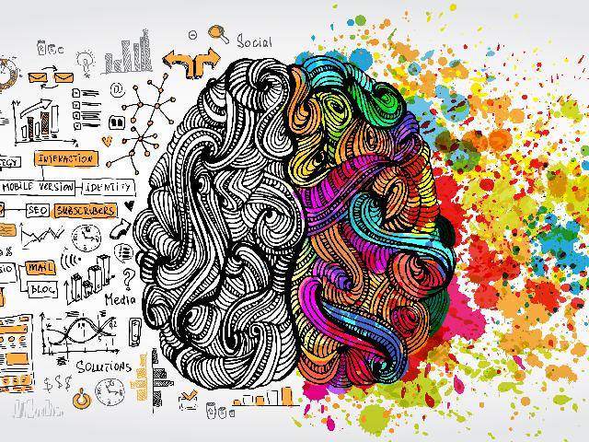
2. FAZA REM:
Faza REM pomaga w trwałym zapamiętywaniu i doskonaleniu nowo nabytych umiejętności, poprzez swego rodzaju ćwiczenie ich podczas snu. W tym samym czasie, gdy śnimy, centra odpowiedzialne za nasze myślenie porządkują zdobyte informacje, układając je i organizując w logiczne związki. Najnowsze badania nad związkiem uczenia się i snu pokazały również, że jeśli zasypiając-pomyślimy o tym, co chcemy zapamiętać i nadamy temu priorytet "do zapamiętania np na egzamin", umysł będzie brał to pod szczególną uwagę, czyli wzrośnie efekt uczenia się i te właśnie informacje podczas snu utrwalą się w pamięci. Faza snu REM łagodzi również nastroje, tak więc jeśli mamy trudniejsze dni, to powinniśmy dobrze się wysypiać!

Slide 9
Aktywność ruchowa
Najprostsze ćwiczenia fizyczne– mają korzystny wpływ w procesie uczenia się. Dzięki temu krew dostarczana mózgowi wzbogacana jest w tlen. Aktywność ruchowa współczesnej młodzieży jest niewystarczająca. W obecnym, trudnym dla wszystkich czasie, znacznie ograniczona. Warto motywować dziecko do wykonywania drobnych ćwiczeń fizycznych możliwych do zrealizowania w domu. Mogą one stanowić formę wypoczynku czynnego między wysiłkiem umysłowym i innymi obowiązkami domowymi. Warto pamiętać, że nawet najbardziej zdrowe posiłki bez dostatecznej ilości tlenu nie wystarczają do sprawnego funkcjonowania pamięci, a jego brak zabija szare komórki, które się nie odradzają. Jeżeli twoje dziecko w trakcie nauki robi sobie przerwy, wpłynie to korzystnie na jego zdrowie.

Slide 10
Pomóż dziecku efektywnie się uczyć
Co twoje dziecko powinno wiedzieć o uczeniu się?
Efekt początku i efekt końca: Efekt początku to po prostu większa zdolność przyswajania materiału tuż po rozpoczęciu nauki . Informacje, których uczymy się na początku są znacznie lepiej zapamiętywane. Wraz z mijającym czasem nauki nasze możliwości przyswajania informacji maleją, by wzrosnąć ponownie tuż przed zakończeniem pracy, dając efekt końca. Przekonaj dziecko by zorganizowało swoją naukę tak, aby początków i końców było jak najwięcej. Czas pracy warto podzielić na odcinki trwające od 35 do 60 minut. Przerwy pomiędzy nimi powinny być krótkie do 10 min.
Ważne są powtórki: Proces zapominania, czy też tracenia dostępu do wiadomości zawartych w pamięci, przebiega według pewnych reguł. Na początku zapominamy bardzo szybko, ale w miarę upływu czasu, chociaż pamiętamy coraz mniej, to zapominamy wolniej. W pierwszej dobie zapominamy aż do 80% informacji nabytych poprzedniego dnia. Zachęcaj dziecko do powtarzania, tego co się uczyło: - Zaraz po nauce – przy przeglądaniu notatek, przypominają się utrwalają skojarzenia - Godzinę po zakończeniu nauki - Tuż przed snem – w trakcie snu mózg będzie porządkował i przetwarzał informacje - Kolejna powtórkę – warto zrobić ją następnego dnia.

Slide 11
Kiedy najlepiej się uczyć?
Nasz organizm jest najbardziej sprawny intelektualnie w godzinach między 6:30 a 12:00 oraz między 16:00 a 20:00. Są to tak zwane wyże intelektualne. Dzieję się tak dlatego, że fale naszego mózgu tuż po przebudzeniu wchodzą w stan alfa, w którym wchłania on wiedzę jak gąbka. Oprócz wyży mamy też i niże intelektualne, czyli okresy, kiedy trudno jest nam się skupić na zadaniu, a efekty pracy często nas nie satysfakcjonują. Warto pamiętać, że wyż przedpołudniowy należy wykorzystać na zadania nowe i trudne, wymagające twórczego myślenia, co jest związane z działaniami pamięci krótkiego okresu, a czynności rutynowe i powtarzanie materiału, pisanie referatów zaplanować na wyż popołudniowy, kiedy lepiej funkcjonuje pamięć długiego okresu.

Slide 12
Wspieraj motywację dziecka:
Jak wspierać tę cenną motywację?
Motywacja wewnętrzna znacząco wpływa na zaangażowanie w działanie, efekt końcowy wykonywanego zadania a przede wszystkim na poczucie własnej wartości. Adekwatne poczucie własnej wartości, ani zawyżone, ani zaniżone, sprawia, że porażka nie zniechęca. Wręcz przeciwnie motywuje do pokonywania trudności – koncentruje dziecko na zadaniu, nie na nieprzyjemnych emocjach związanych z niepowodzeniem.
Doceniaj wysiłek dziecka włożony w wykonacie zadania, a nie tylko rezultaty jego pracy
Podkreślaj jego osobiste sukcesy – nie porównuj ich do klasy, dzieci innych znajomych, czy rodzeństwa
Unikaj oceniania swojego dziecka – nawet, jeśli jesteś nie zadowolony z postępów swojego dziecka, porozmawiaj z nim, poszukajcie wspólnie źródła trudności i sposobów ich rozwiązania
Unikaj „kazań” i moralizowania - pamiętaj, że jesteś najważniejszą osobą w życiu twojego dziecka, a ono potrzebuje twojej akceptacji i zaufania

